Slide 1
Проект «Развиваем речь с помощью мнемотехники»

Slide 2
Тип проекта – долгосрочный;
Возраст детей – средний дошкольный возраст;
Период выполнения – сентябрь - май;

Slide 3
Цель проекта – развитие речи у детей дошкольного возраста средствами мнемотехники

Slide 4
Задачи :
1. Способствовать развитие основных психических процессов - памяти, внимания, образного мышления; умению детей преобразовывать абстрактные символы в образы (перекодирование информации);
2. Развивать связную речь, расширять и обогащать словарный запас детей;
3. Формировать навыки сотрудничества, взаимопонимания, доброжелательности, самостоятельности, инициативности, ответственности;
4. Содействовать развитию интереса, мотивации к изучению нового, неизвестного в окружающем мире, принимать активное участие в образовательном процессе;
5. Способствовать развитию умения решать интеллектуальные и личностные задачи адекватно возрасту, применять знания и способы деятельности в решении задач.

Slide 5
I Этап Перспективное планирование НОД педагога с детьми с использованием мнемотехники
Месяц | Тема | Цели
Сентябрь | Рассматривание игрушки( котенок) | Формировать умение подбирать к игрушке мнемоквадраты с описанием внешнего вида.
Октябрь | Чтение и рассматривание иллюстраций к сказке «Зимовье». НОД «Осень» | Формировать умение перессказывать короткую сказку, выразительно передавая диалоги персонажей.
Ноябрь | Рассказывание об игрушках(собака) | Формировать умение описывать с помощью мнемотаблицы;
Декабрь | НОД составление описательного рассказа по картине «Таня не боится мороза». | Составлять небольшой описательный рассказ, отражающий содержание картины с помощью мнемотаблицы.
Январь | Чтение и пересказ сказки «Сестрица Аленушка и братец Иванушка» | Формировать умение перессказывать короткую сказку, выразительно передавая диалоги персонажей.
Февраль | Рассказывание по набору предметов | Упражнять в составлении описательного рассказа о предметах с помощью мнемотаблицы;
Март | Беседа о транспорте, составление описательного рассказа. | Обогатить и уточнить представление о транспорте;
Апрель | НОД составление описательного рассказа по картине «Весна». | Составлять небольшой описательный рассказ, отражающий содержание картины с помощью мнемотаблицы;
Май | Беседа о птицах, составление описательного рассказа. | Обогатить и уточнить представление о жизни, среде обитания, внешнем виде птиц;

Slide 6
II Этап Перспективное планирование самостоятельной деятельности детей, организованная педагогом
Вид деятельности | Задачи
Игра «Копилка слов» | Обогащать словарь, развивать долговременную память.
Игра «Волшебники» | Обогащать словарный запас, развивать долговременную память и логическое мышление
Дидактическая игра "Профессии" | Рассказать о какой – либо профессии по предложенной воспитателем таблице.
Дидактическая игра "Мое любимое животное" | Описать любимое животное с помощью мнемодорожки, мнемотаблицы предложенной воспитателем.
Игра «Цветик- семицветик» | Обогащать словарь глаголами
Игра «Фотоаппарат» | Развитие зрительной памяти
Дидактическая игра "Времена года" | Составить описательный рассказ о временах года
Театрализованная деятельность по любимым сказкам | Разыгрывать несложные представления по знакомым литературным произведениям; используя выразительные средства (интонация).
Дидактические игры на развитие вкусовой, зрительной, тактильной, слуховой памяти. | Развитие различных видов памяти

Slide 7
III Этап Перспективное планирование совместной деятельности воспитателя и детей в режимных моментах
Месяц | Тема | Цель
Сентябрь | Беседа «Наш детский сад». | Составление описательного рассказа на заданную тему;
Октябрь | Наблюдения на прогулке | Составить небольшой описательный рассказ по образцу воспитателя о собранном урожае.
Ноябрь | Рассматривание комнатных растений, обсуждение способов ухода за ними. | Закреплять знания о растениях;
Декабрь | Одежда. | Закрепить и расширить словарь детей по теме «Одежда»;
Январь | Снеговик | Упражнять детей в умении составлять связный рассказ.
Февраль | Наблюдения на прогулке за птицами | Формировать умение наблюдать за живым объектом;
Март | Весна пришла | Закрепить знания детей о весне, упражнять детей в умении составлять связный рассказ по схеме-модели
Апрель | Наблюдения на прогулке | Закрепить и расширить словарь детей по теме «Весна», формировать понятия причинно- следственных связей и закономерностей в явлениях природы.
Май | Ухаживаем за цветами. | Упражнять детей в умении составлять связный рассказ по схеме-модели.

Slide 8
IV Этап Работа с родителями
Месяц | Содержание работы | Форма проведения
Сентябрь | Развитие детей 4-5 года жизни. | Родительское собрание
Октябрь | Выставка-список рекомендуемых дидактических игр для развития речи детей 4-5 лет. | Выставка
Ноябрь | «Создание условий в семье для речевого развития ребенка 4-5 лет». | Консультация для родителей
Декабрь | Что такое мнемотехника? | Папка-передвижка
Январь | «Развитие речи у детей 4-5 лет. Метод мнемотехники». | Родительское собрание
Февраль | «Мнемотехника в разучивании стихотворений». | Консультация для родителей
Март | Составляем и используем мнемотаблицы дома . | Папка передвижка
Апрель | «Рассказываем сказки с помощью с мнемотаблиц». | Индивидуальные консультации
Май | «Наши успехи». | Родительское собрания

Slide 9
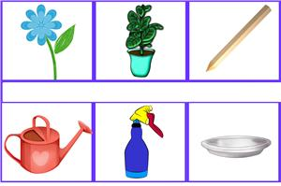
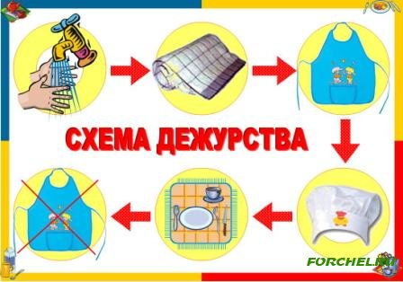

Slide 10
